Slide 1

Découverte de LA Nouvelle version du portail documentaire

Slide 2
Le 3 février 2020, tous les contenus éditoriaux et les données des utilisateurs de la plateforme des 8000 portails e-sidoc vont être basculés vers une nouvelle plateforme e-sidoc.
Cette nouvelle plateforme plus robuste, plus performante, plus rapide va permettre de bénéficier de fonctionnalités intégralement refondues et d’offrir de nouvelles fonctionnalités.
Pour vos usagers, de nouvelles interfaces plus esthétiques avec une ergonomie épurée pour une navigation plus intuitive qui invite à la découverte et à la lecture et un moteur de recherche plus performant pour votre catalogue.
Partons à sa découverte…

Slide 3
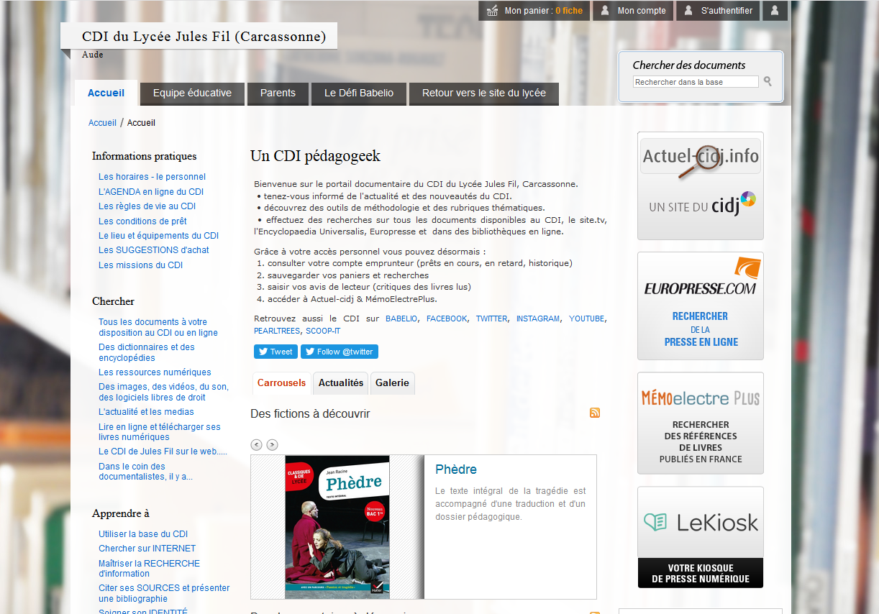

Slide 4
Une nouvelle organisation des pages d’accueil
qui place le moteur de recherche sur le catalogue documentaire au cœur du portail
qui permet de personnaliser les pages d’accueil de vos différents espaces avec une couleur et une image au choix du CDI
      qui gagne en lisibilité avec beaucoup moins de textes à lire du fait de l’arborescence horizontale des rubriques

Slide 5
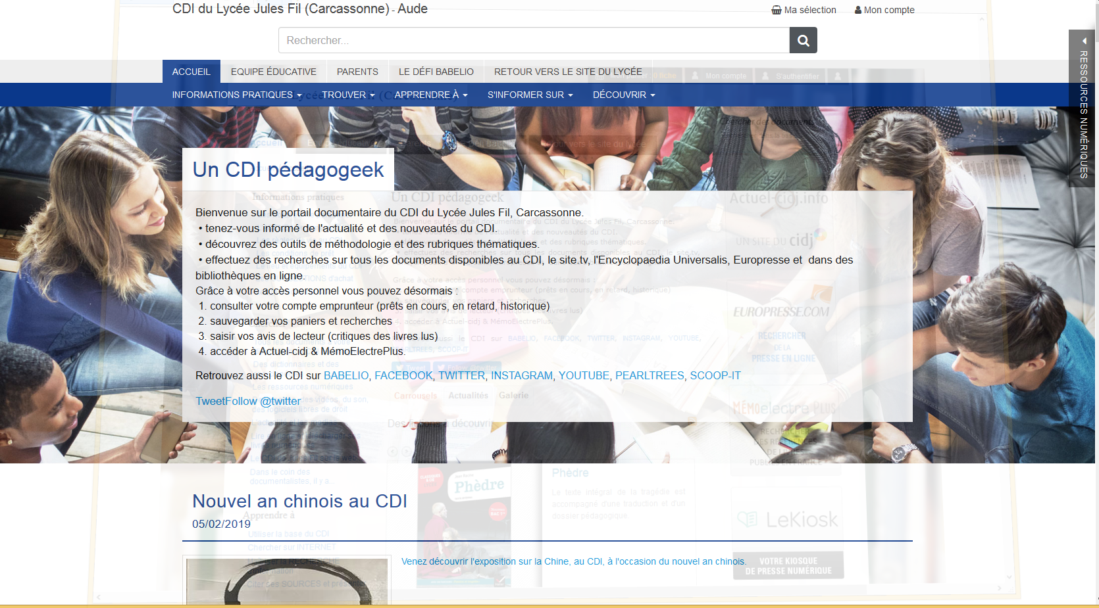

Slide 6
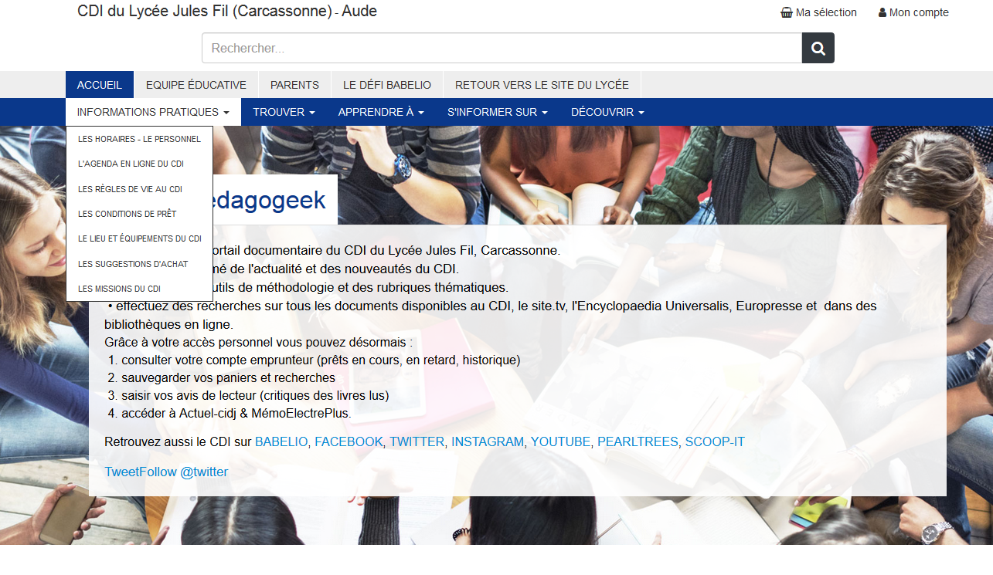

Slide 7
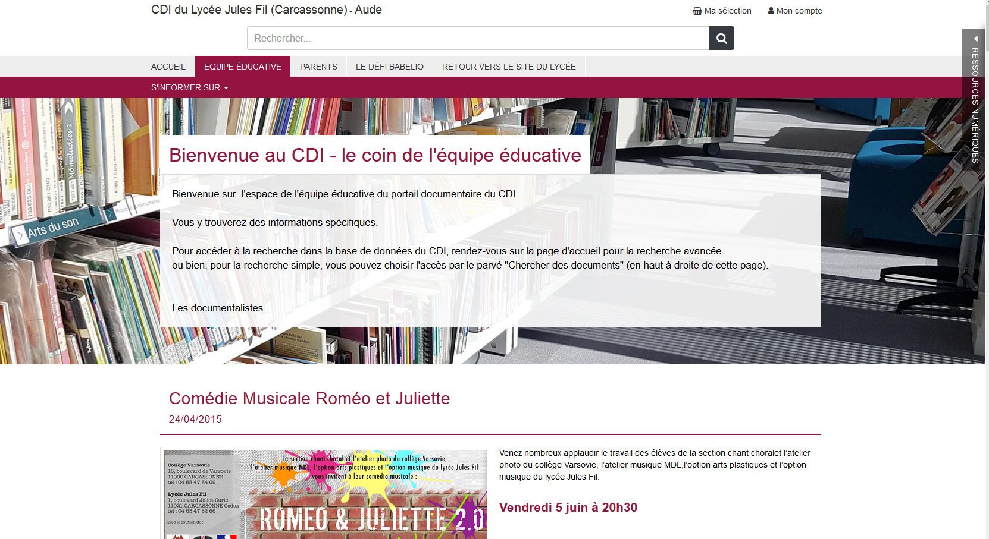

Slide 8
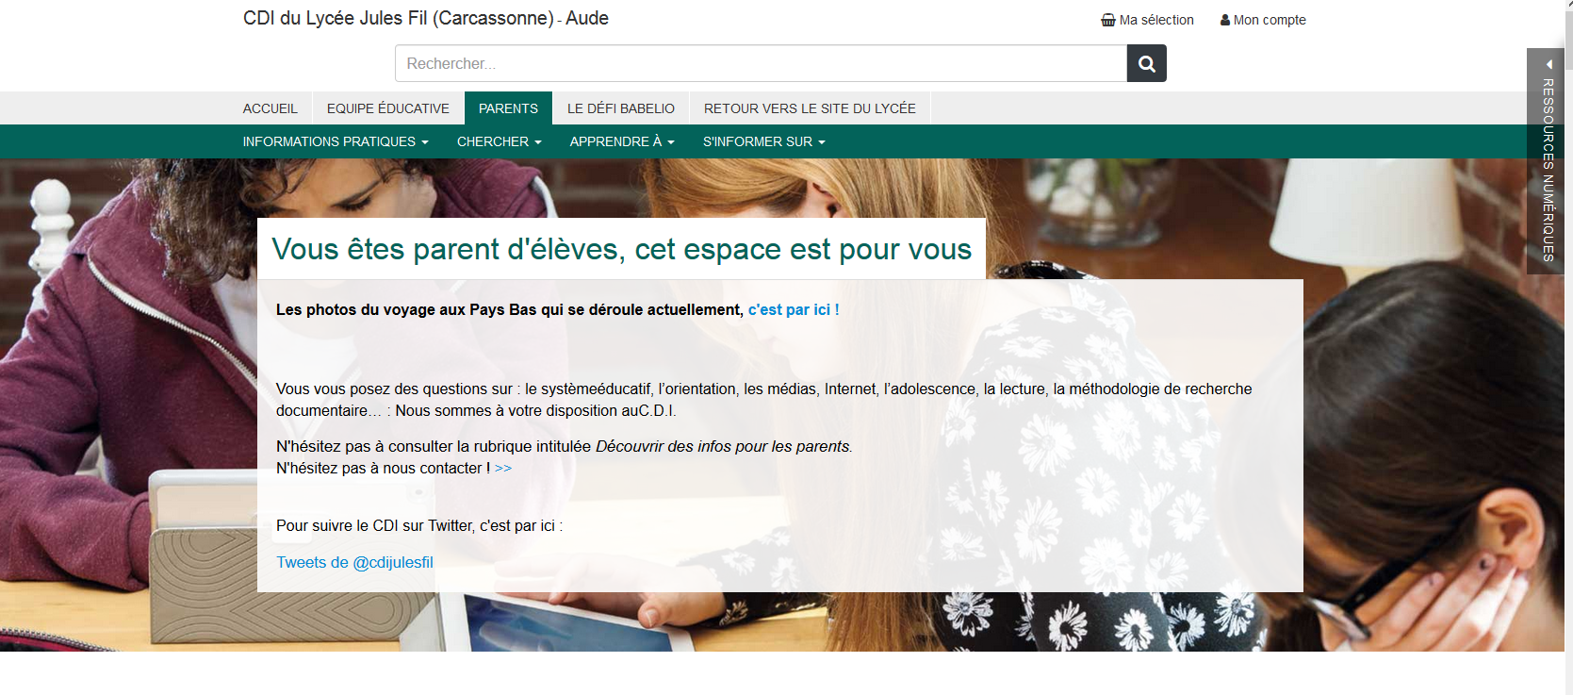
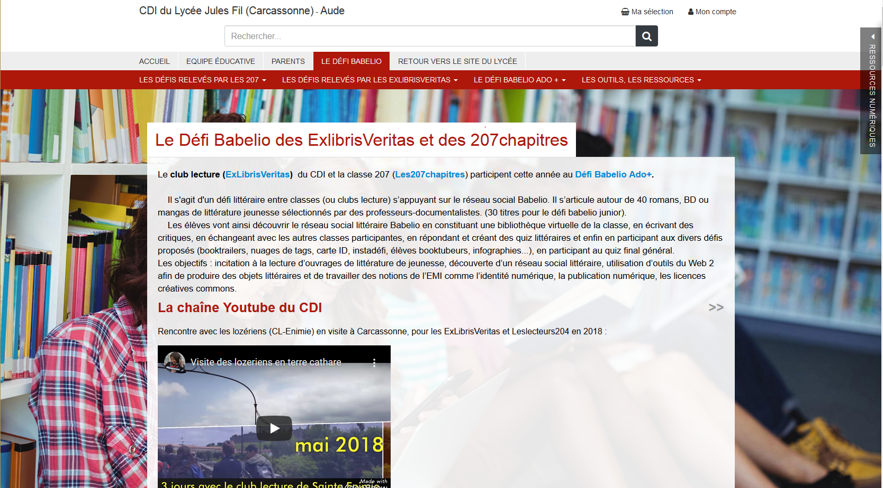

Slide 9
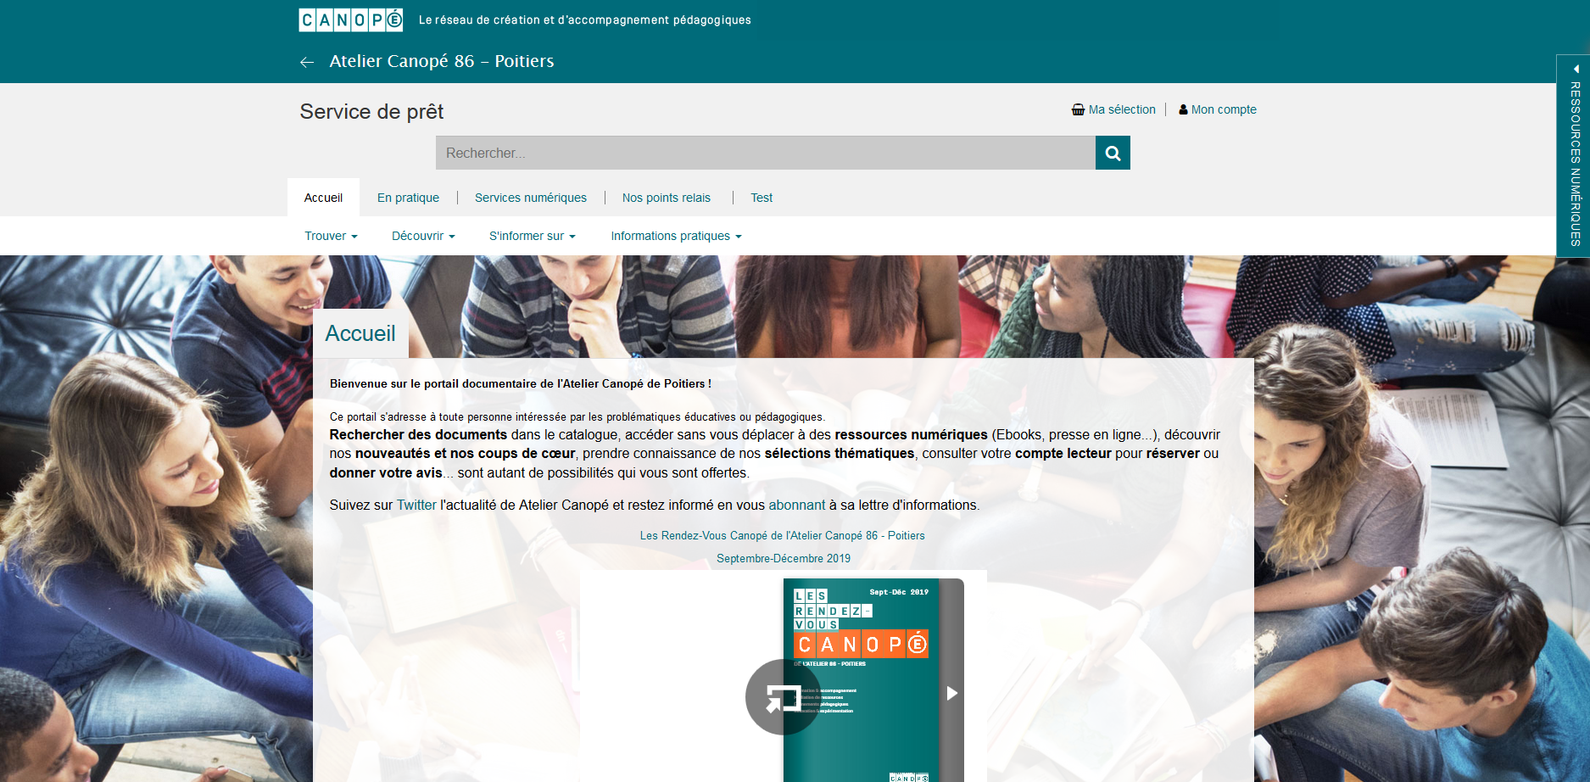
Un portail d’atelier Canopé en version 2

Slide 10
      Une nouvelle présentation des contenus (actualités, articles, sélections…)
      qui invite l’utilisateur à lire directement les contenus plutôt que d’entrer dans les contenus par une logique de contenants
      les nouveautés de tout type sont désormais facilement repérables avec des possibilités de mise en valeur accrues (choix d’un mode de présentation et d’une image pour illustrer la thématique d’une sélection documentaire)

Slide 11
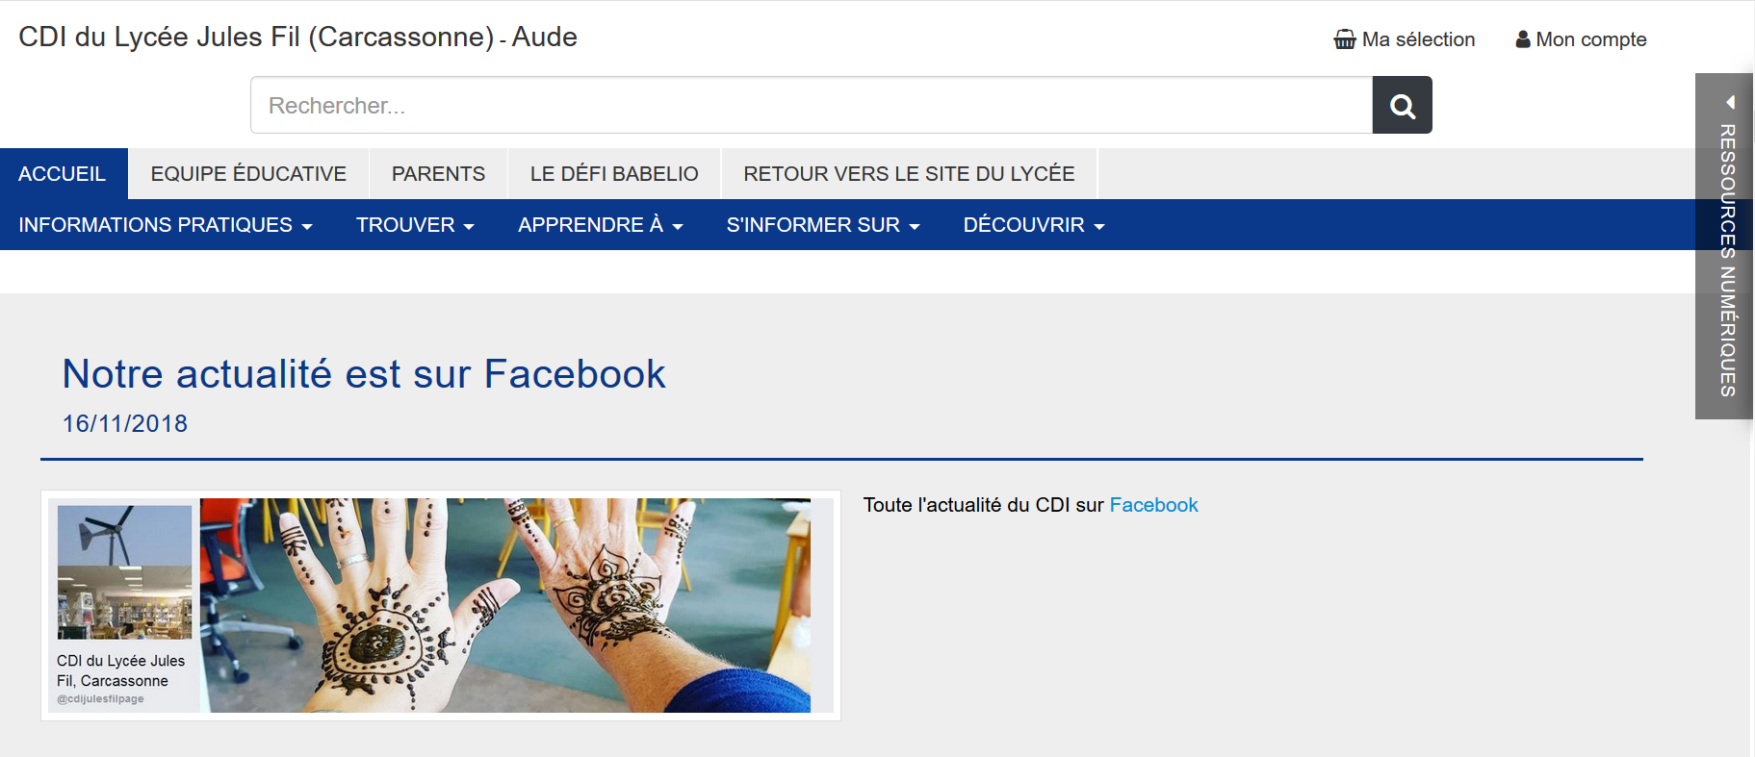

Slide 12
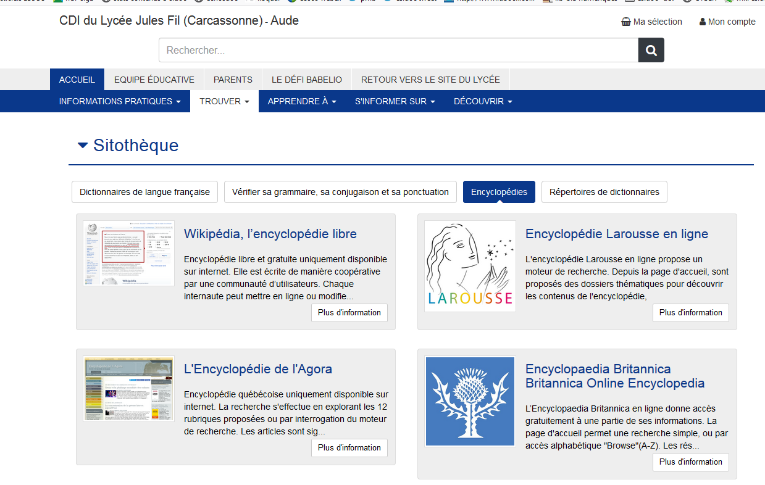

Slide 13
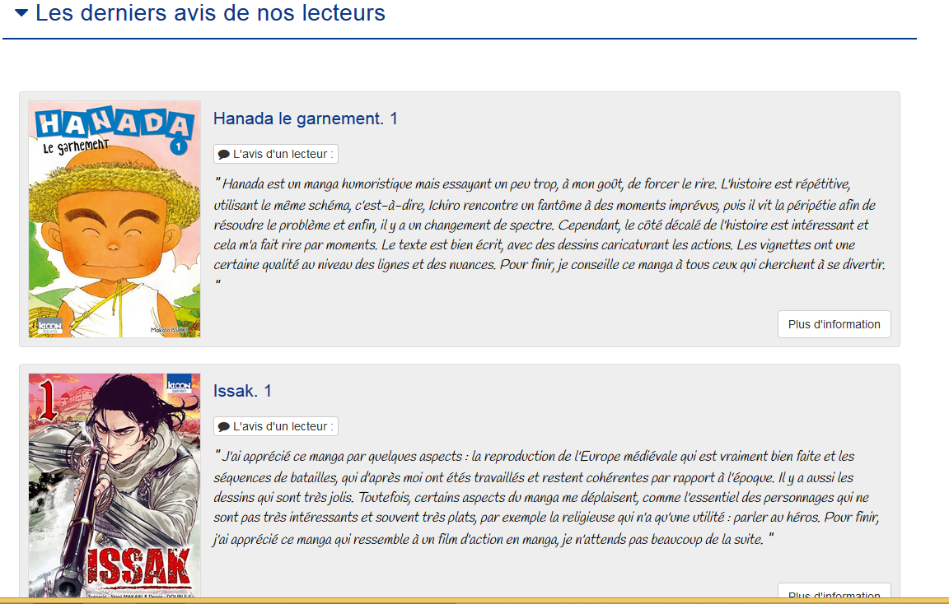

Slide 14
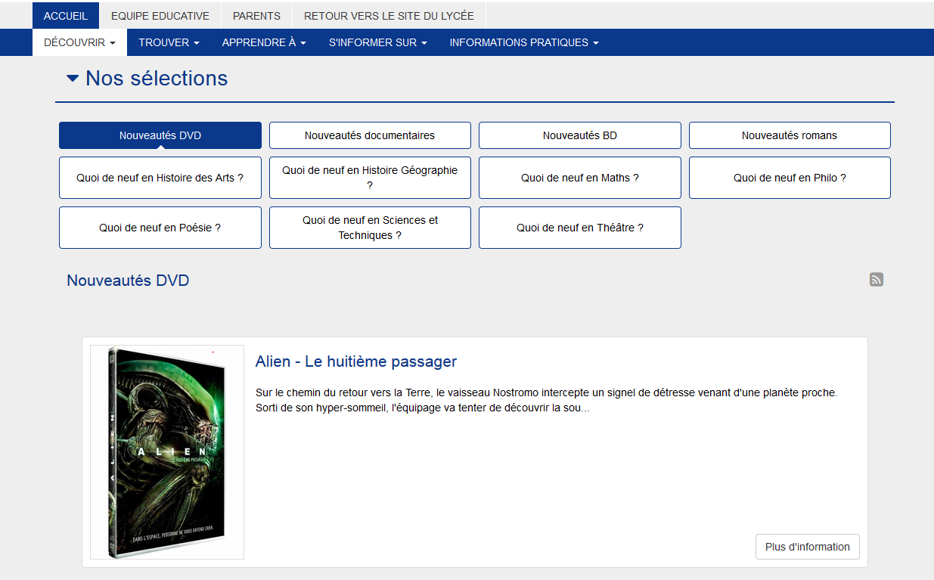

Slide 15
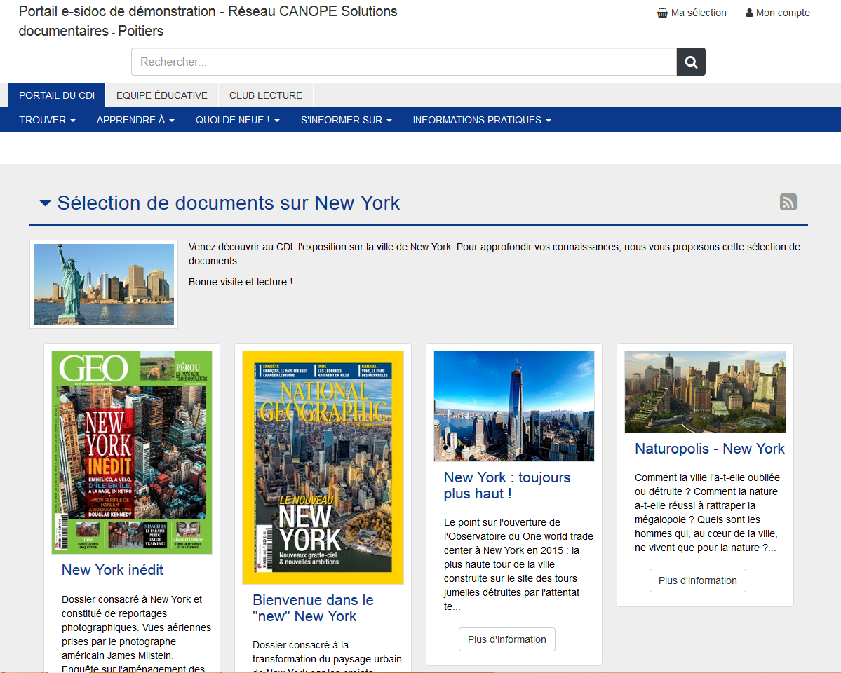

Slide 16
      Pour vos abonnements à vos ressources numériques payantes
      Un pavé d’accès présent depuis toute page et menu de votre portail
      De nouvelles possibilités de les éditer comme contenus pour les mettre en valeur et susciter l’envie de les utiliser par vos usagers

Slide 17
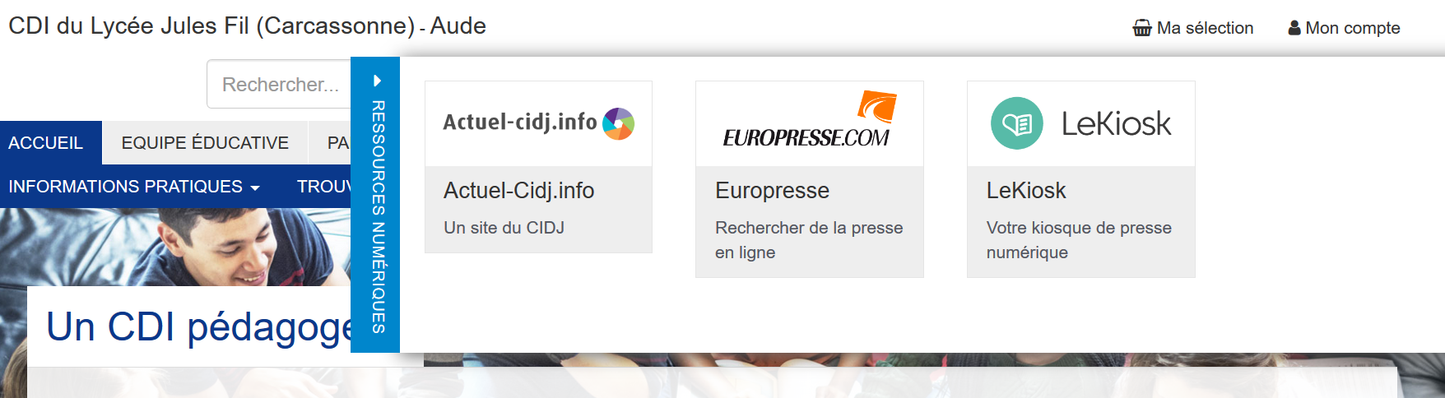

Slide 18
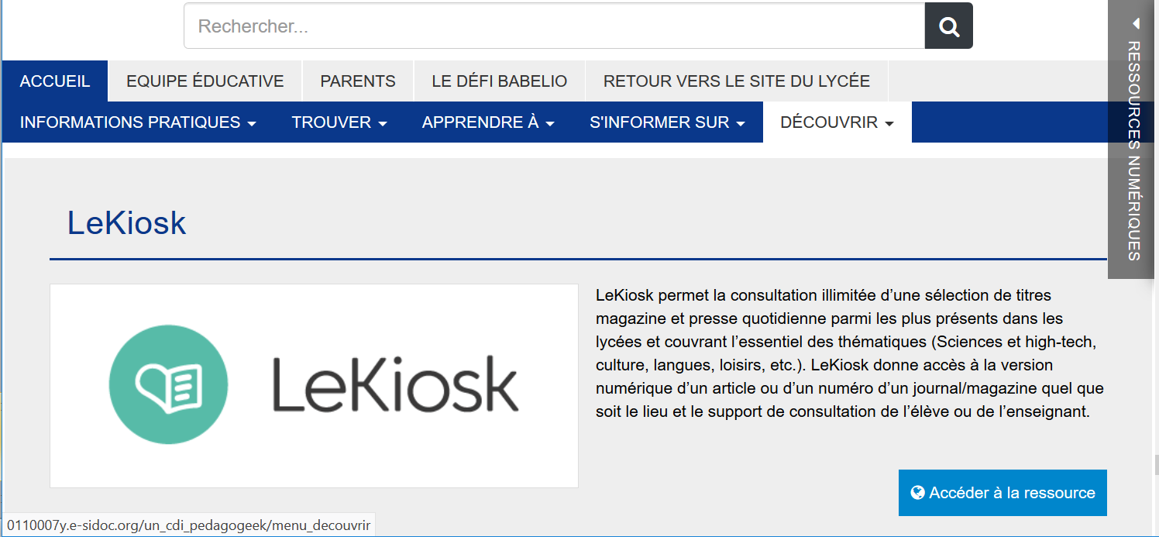

Slide 19
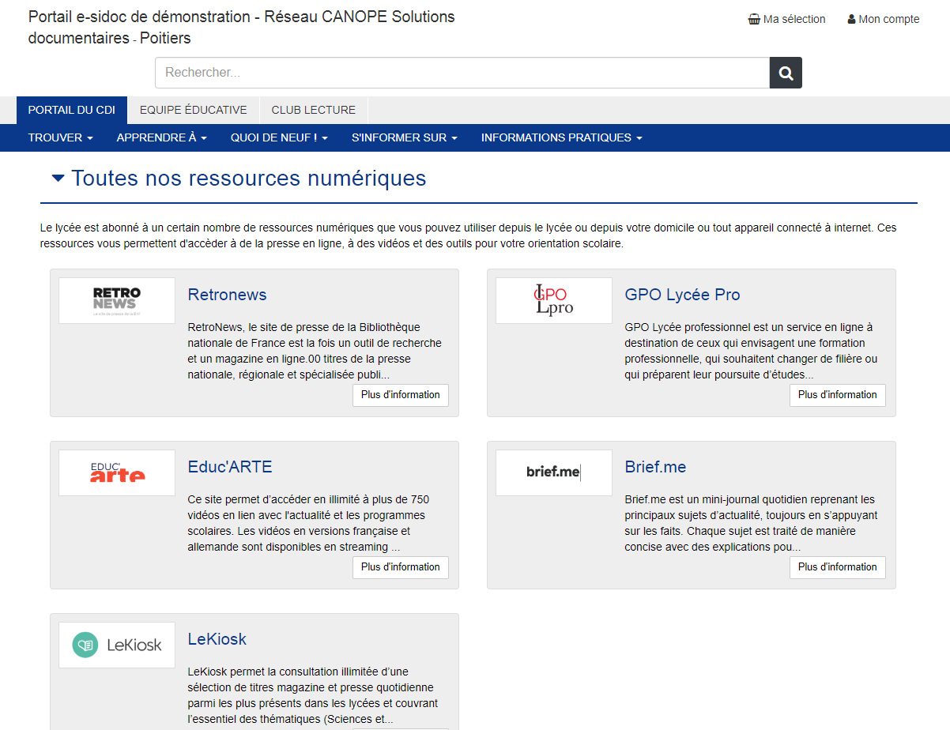

Slide 20
      Les interfaces publiques sont désormais multi écrans et s’adaptent aux usages en mobilité

Slide 21



Slide 22
      Le moteur de recherche sur le catalogue
      qui propose de nouveaux parcours de découverte de sélections
      qui propose un nouvel algorithme de recherche et de nouvelles possibilités pour donner du sens et filtrer les résultats
      Des affichages allégés pour faciliter la lecture des élèves
      De nouvelles possibilités d’exploitation des résultats trouvés

Slide 23
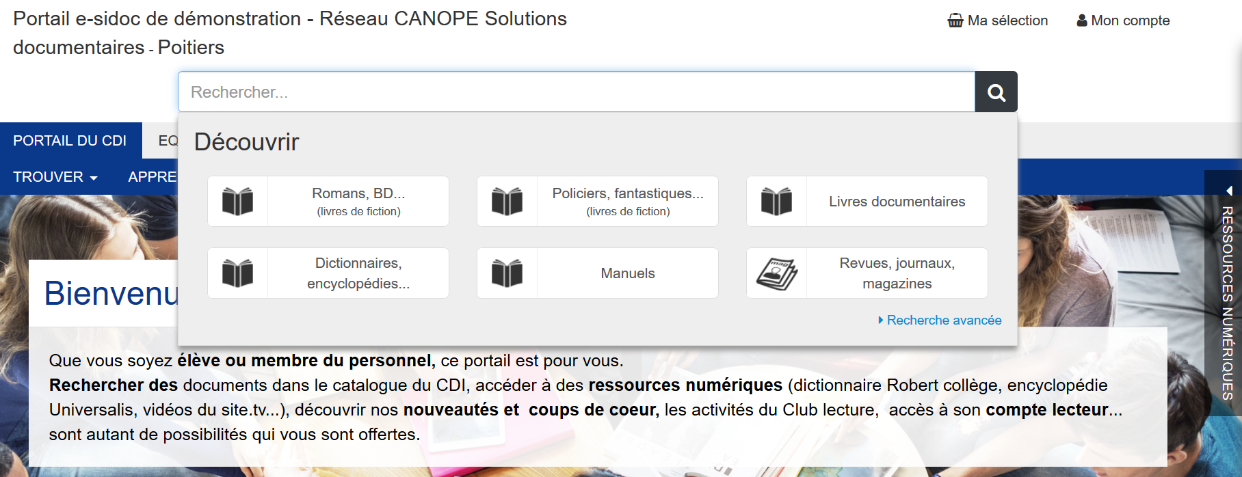

Slide 24
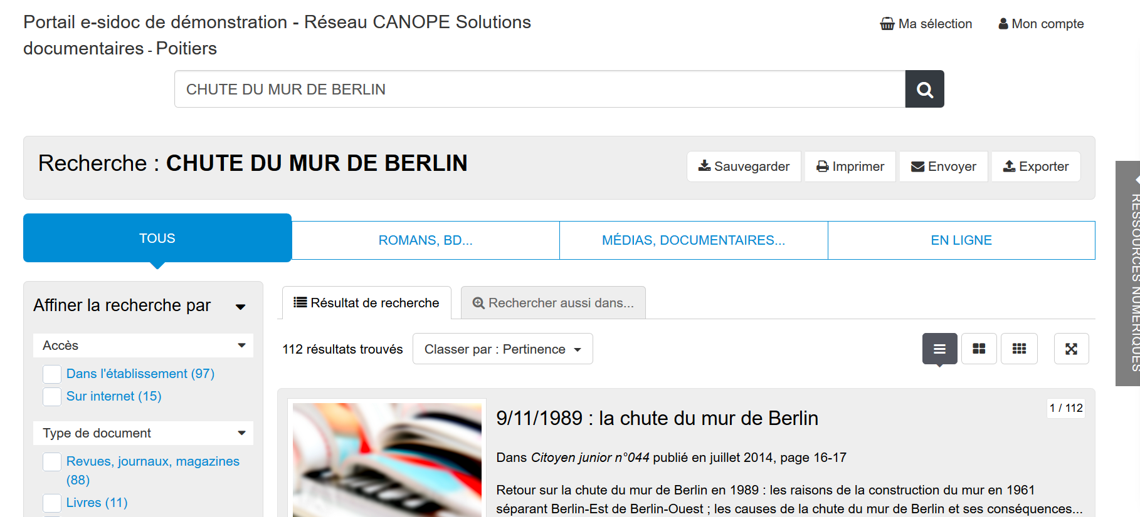

Slide 25
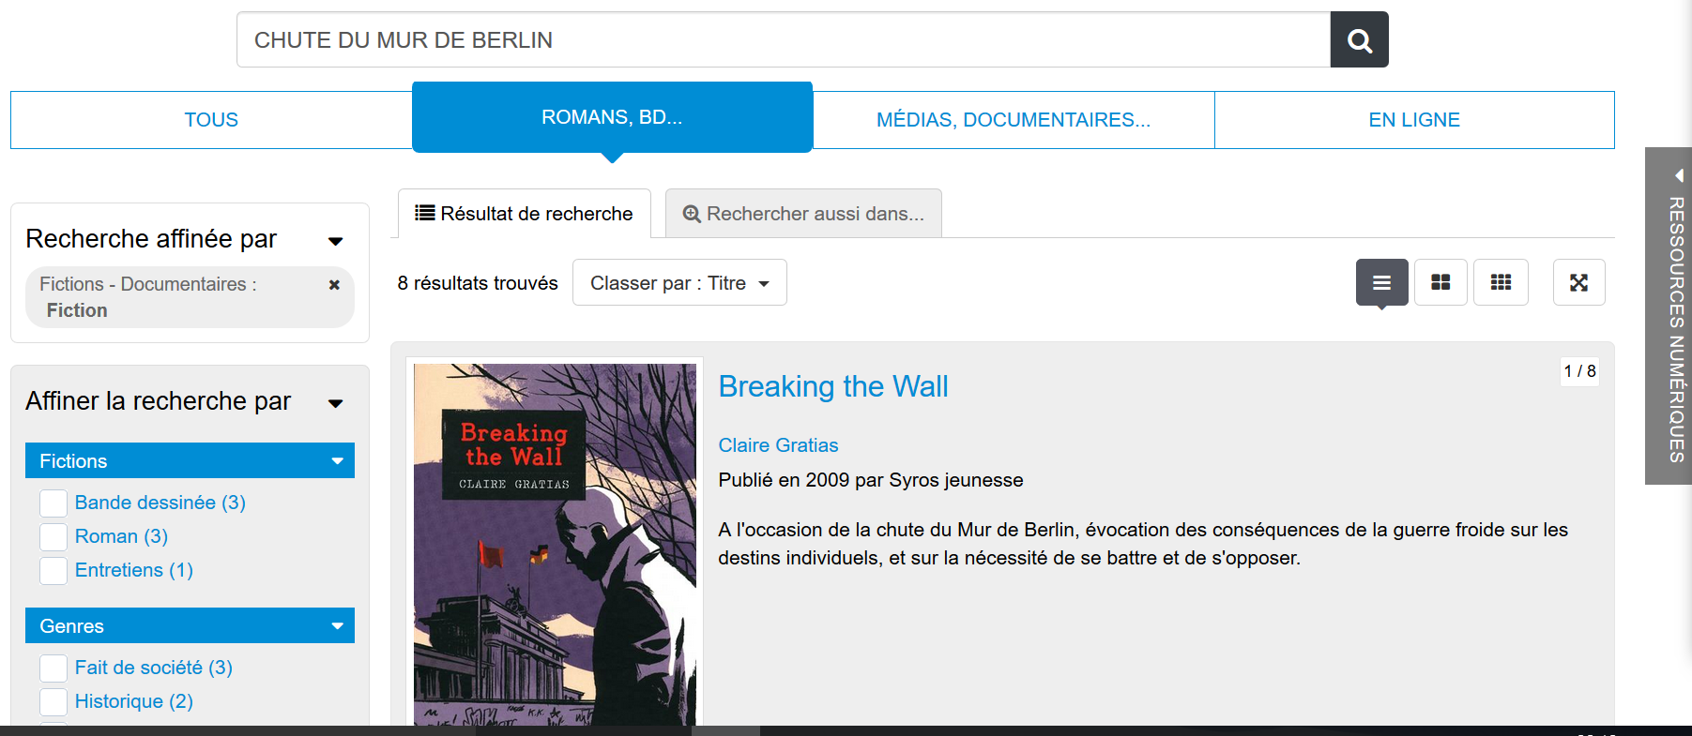

Slide 26
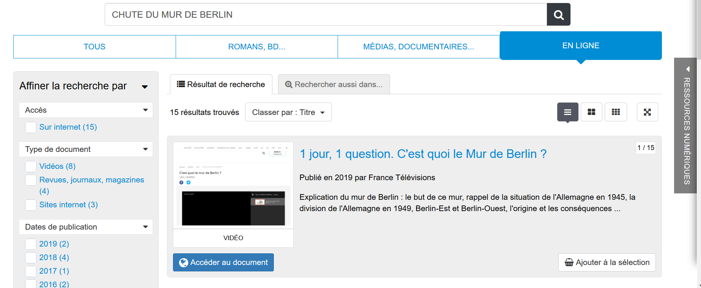

Slide 27
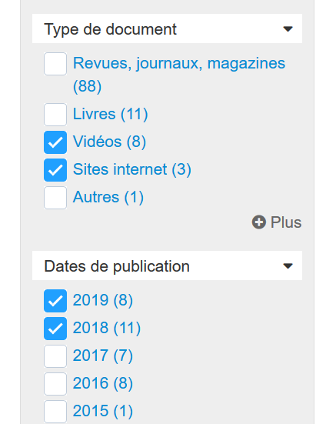
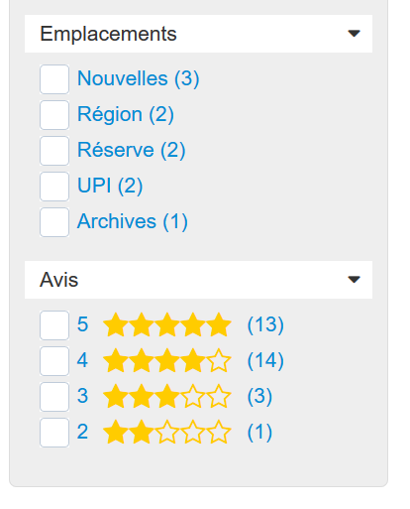

Slide 28
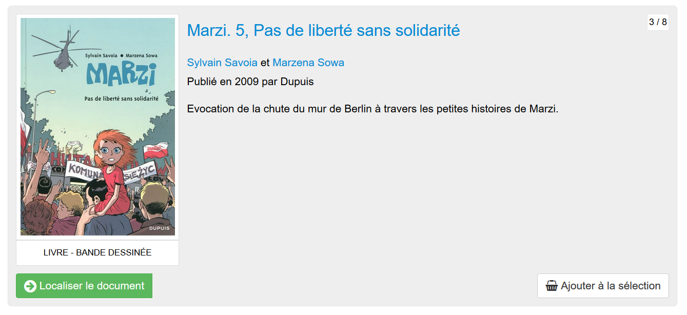

Slide 29
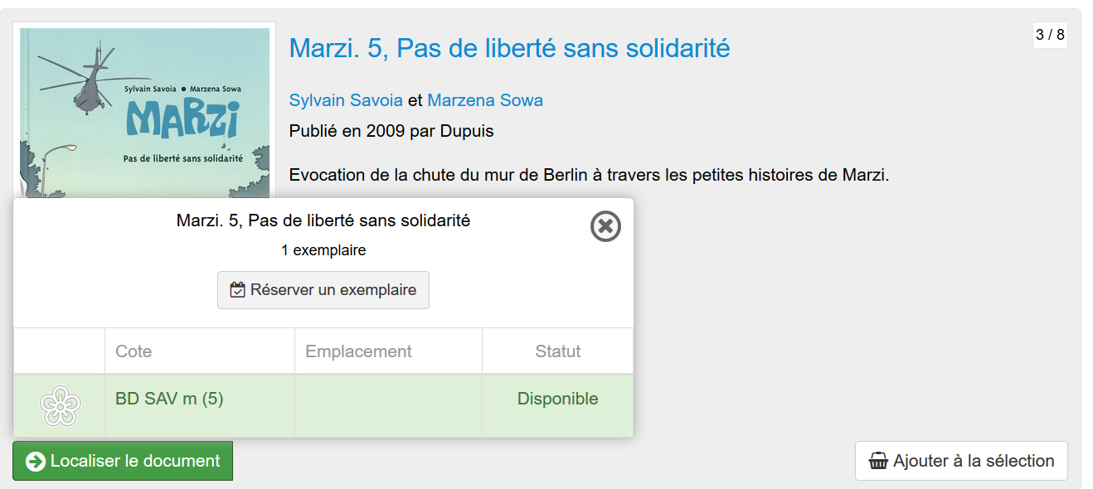

Slide 30
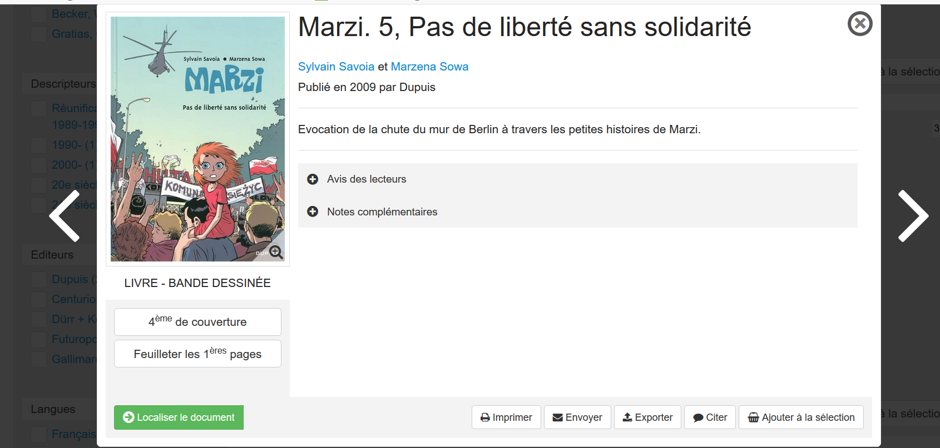

Slide 31
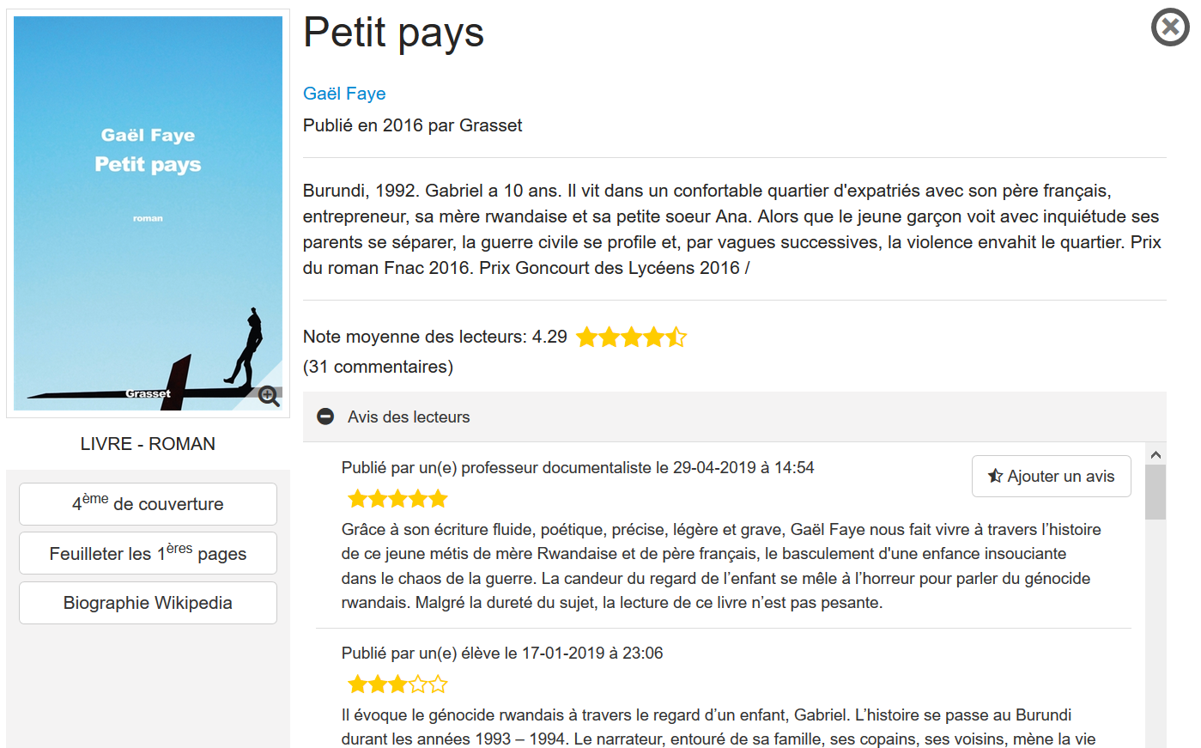

Slide 32
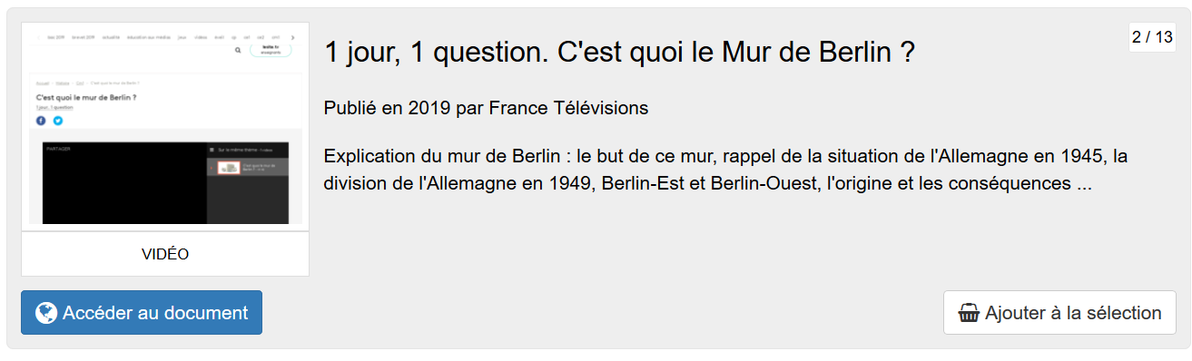
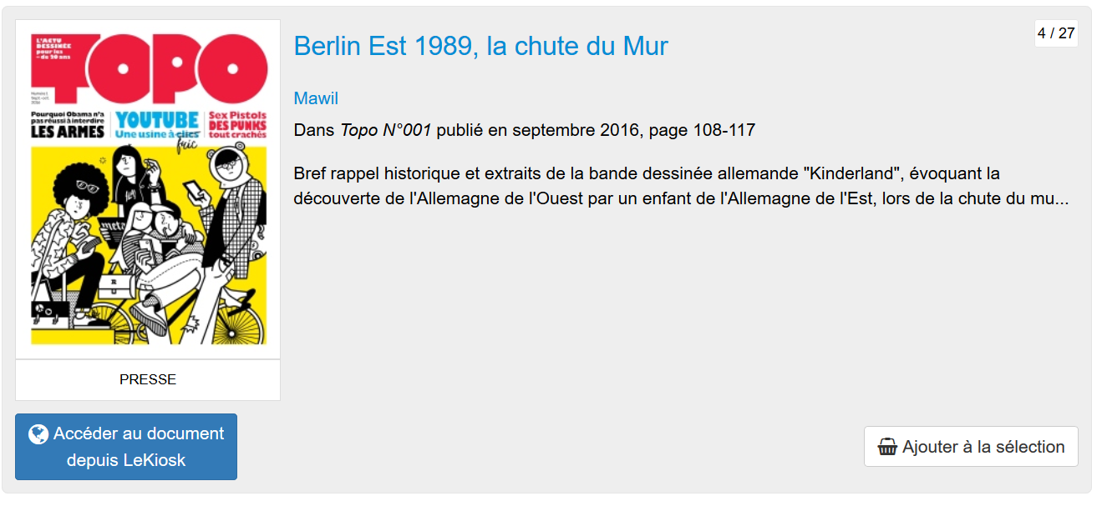
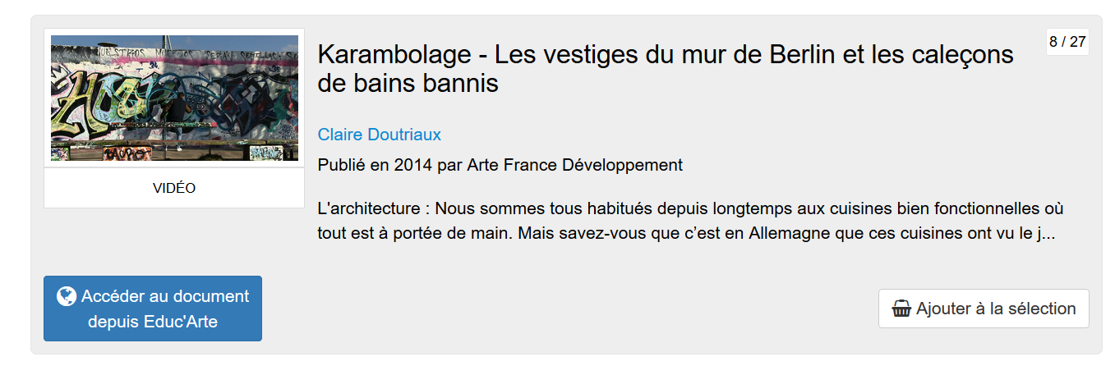

Slide 33
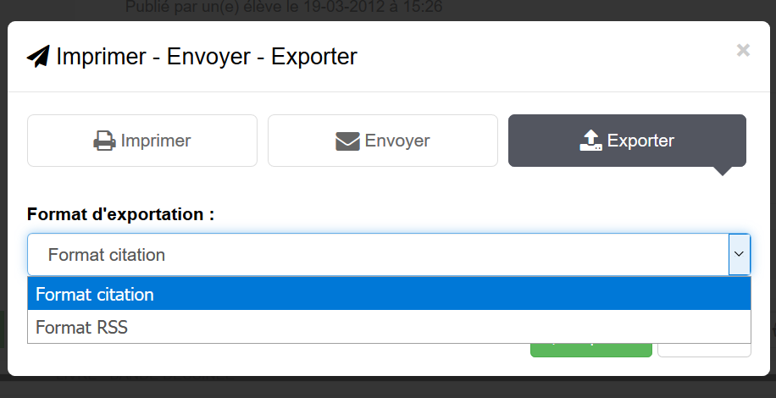

Slide 34
      Pour le compte lecteur,
      Une nouvelle organisation des écrans
      Une prise de connaissance des potentialités du compte lecteur sans être authentifié
      La possibilité de créer un brouillon d’un nouvel avis
      Un nouveau parcours d’accès à vos ressources numériques payantes

Slide 35
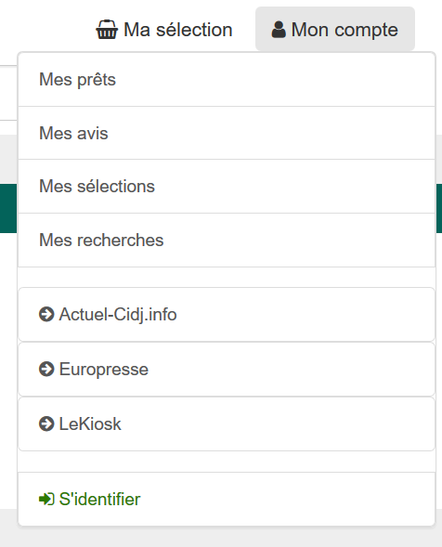

Slide 36
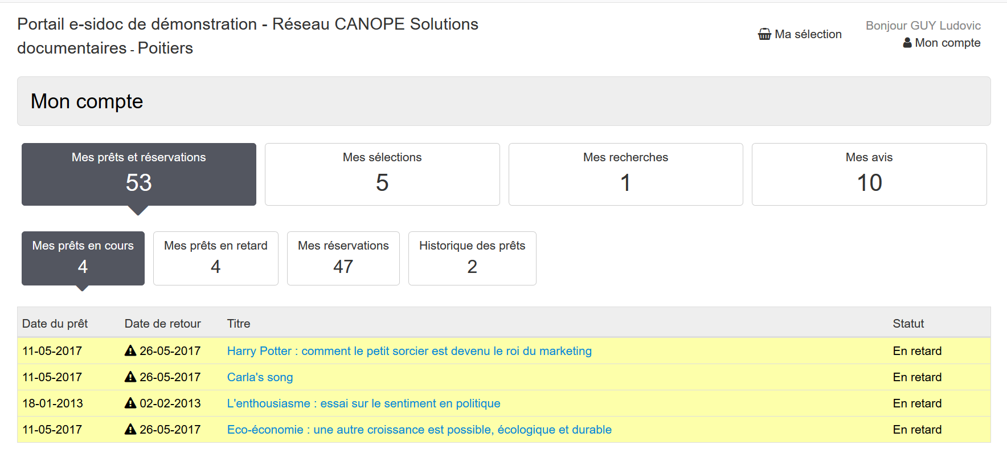

Slide 37
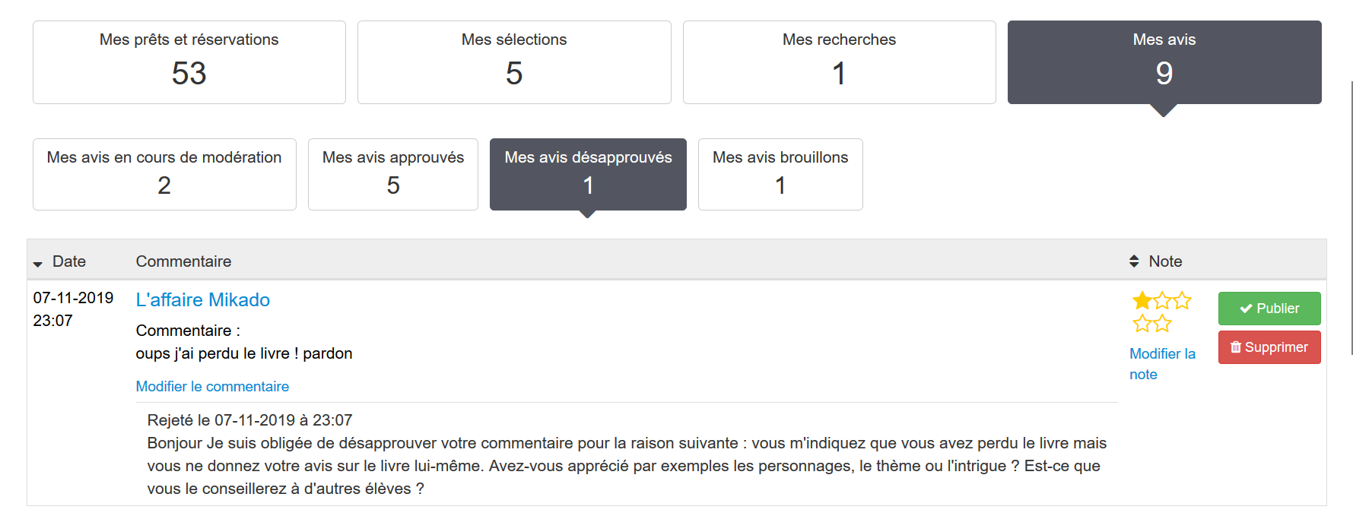

Slide 38
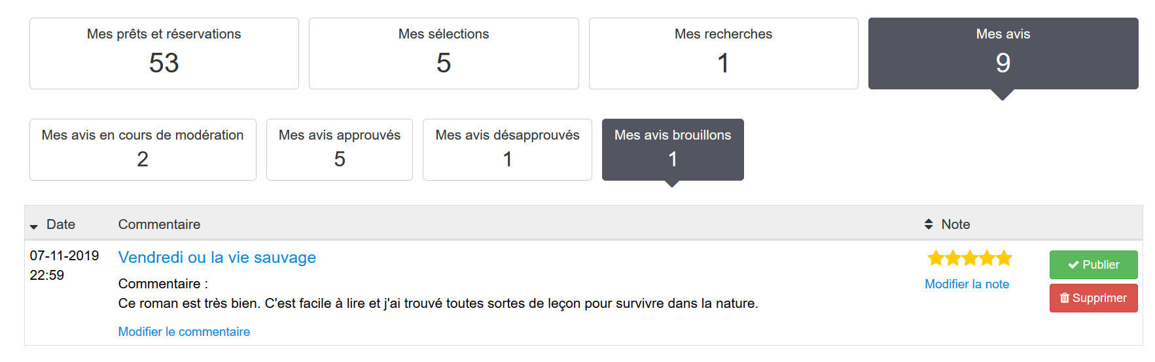

Slide 39
      Le mode de recherche avancée dispose d’une nouvelle ergonomie et d’un repositionnement quant à sa fonction.

Slide 40
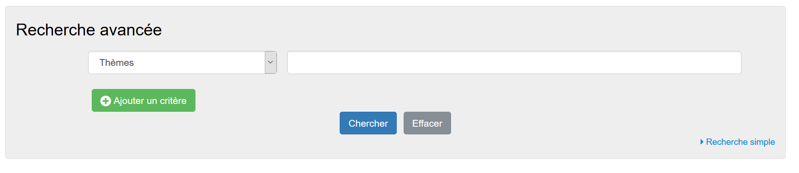

Slide 41
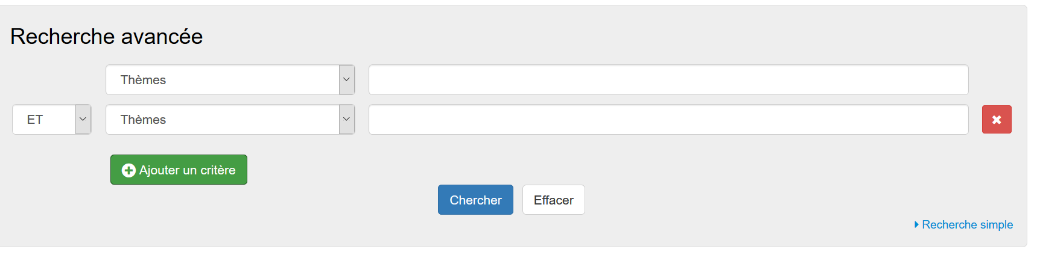
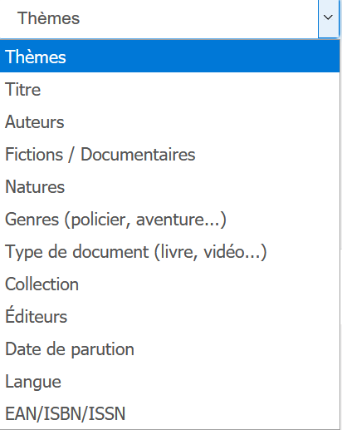
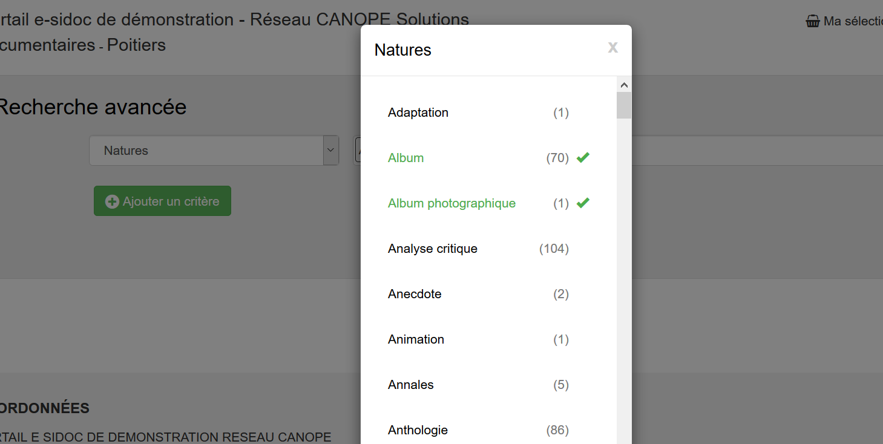

Slide 42
      Le mode de recherche expert
      désormais accessible uniquement par l’administrateur du portail
      dispose d’une nouvelle ergonomie et d’un nouveau champ de recherche sur les sources des notices du catalogue

Slide 43
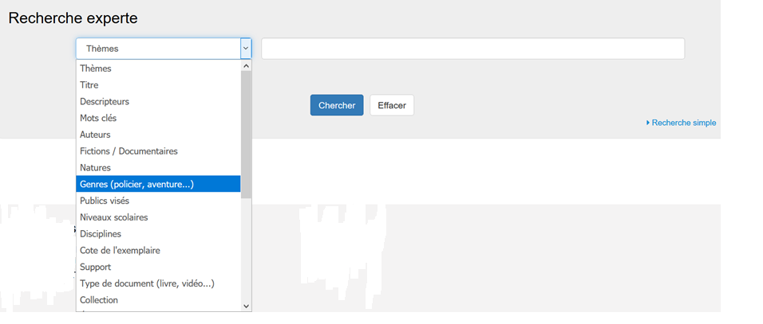
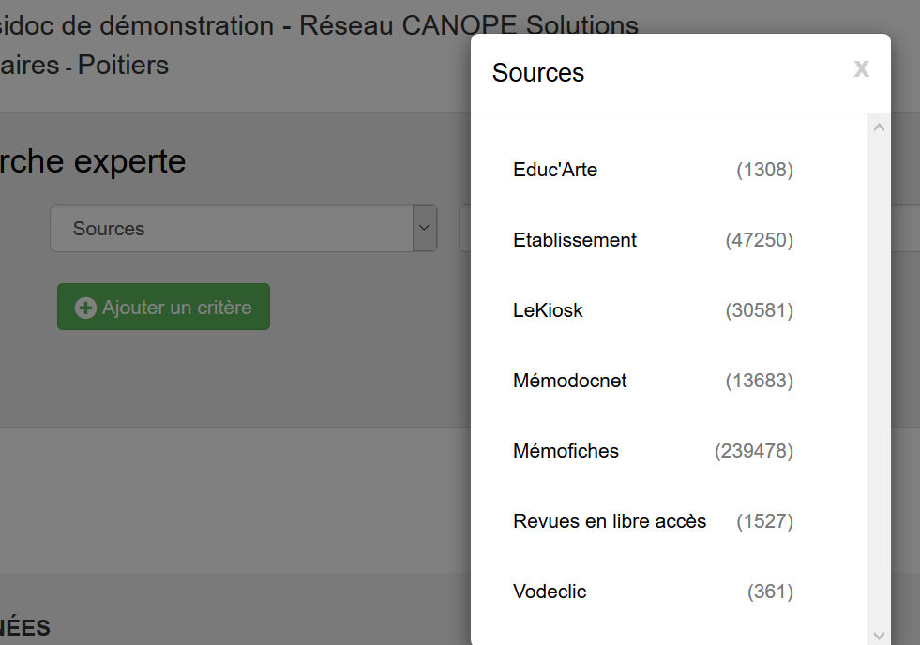
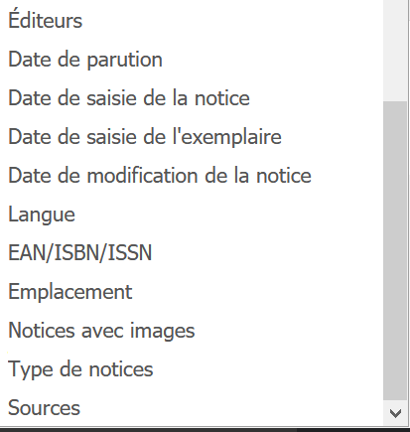

Slide 44
      Les catalogues guidés de la rubrique «Butiner au CDI » de la V1 d’e-sidoc sont mis en scène de manière plus dynamique pour guider les élèves et les inviter à la découverte de contenus

Slide 45
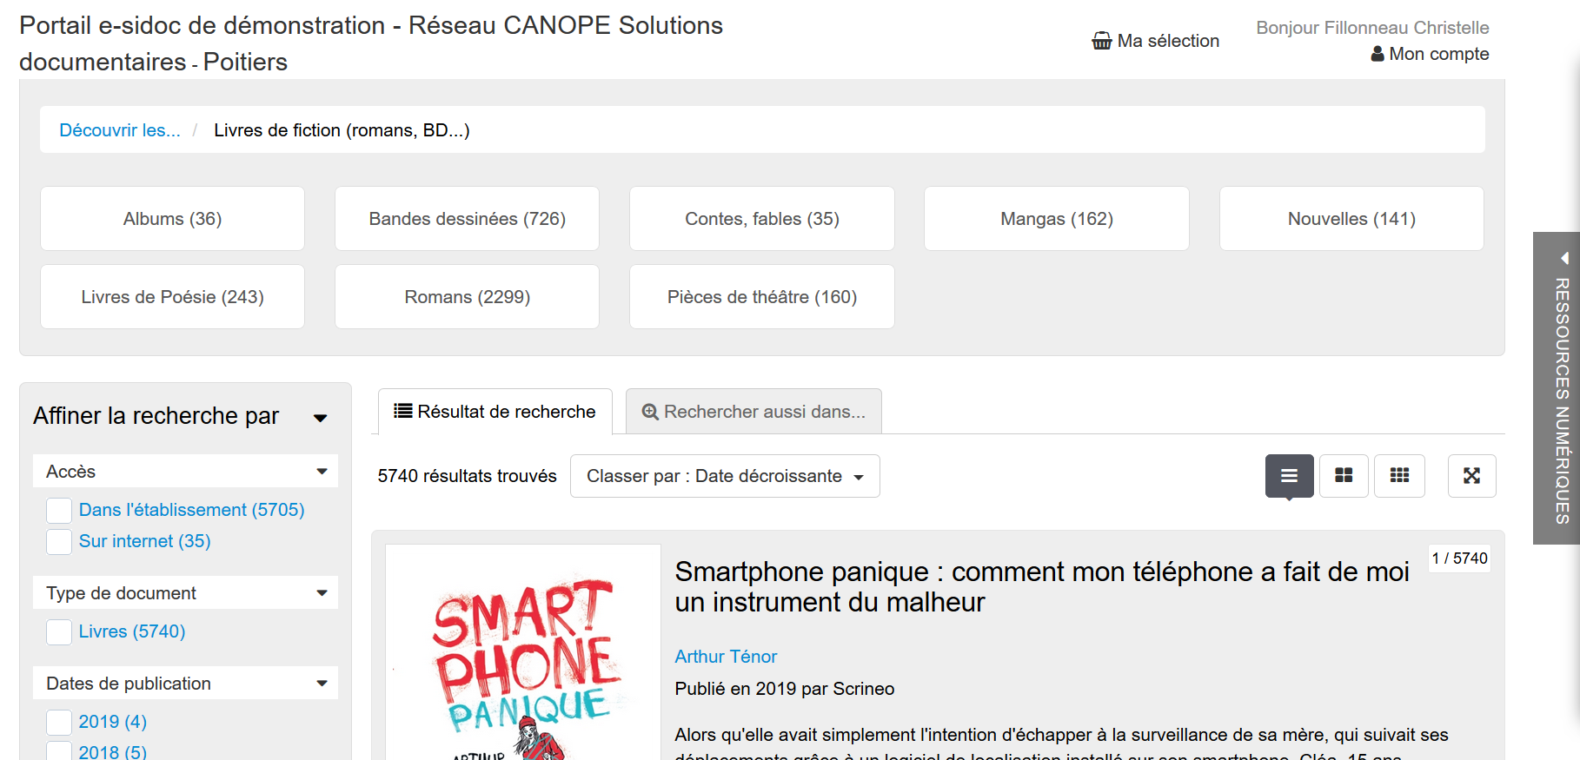

Slide 46
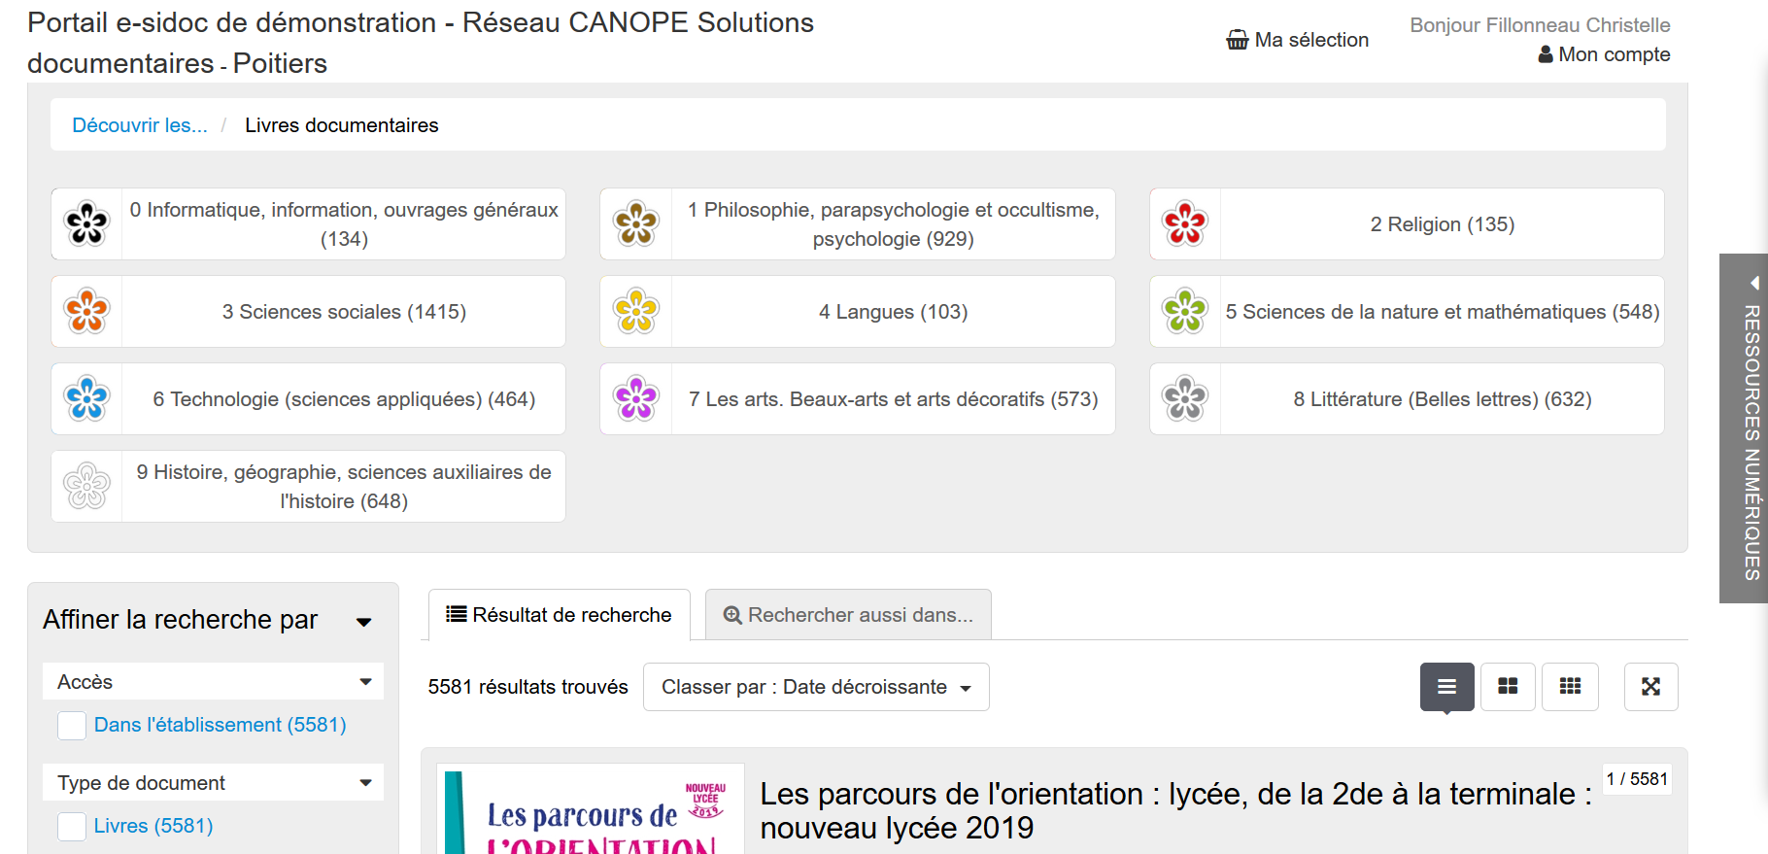

Slide 47
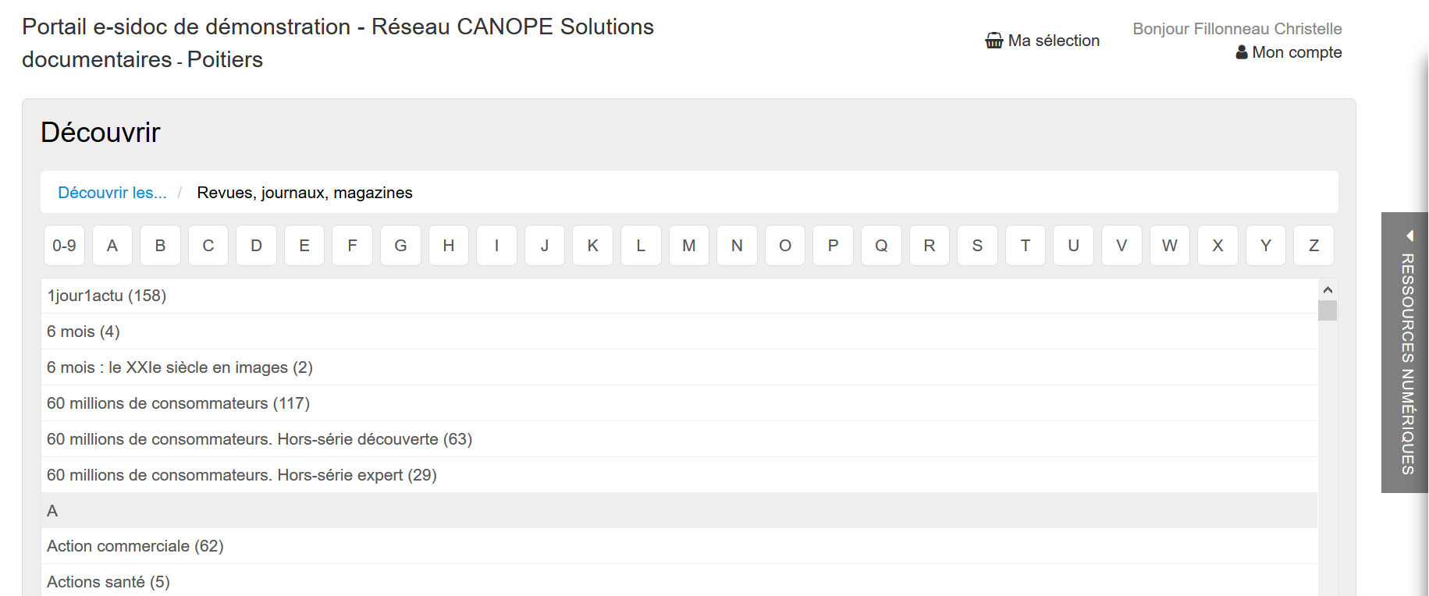

Slide 48
      L’ergonomie et le positionnement de la recherche sur d’autres catalogues e-sidoc ont été modifiés dans les écrans de restitution des résultats

Slide 49
Dans la V1, le front office et le back office de publication pour le professeur documentaliste étaient d’une certaine façon imbriqués ce qui limitait les possibilités d’évolution et d’édition.
La V2 propose un véritable bureau de travail (back office) distinct des interfaces publiques.
Deux manières d’y accéder :
En s’identifiant avec son code administrateur depuis le le bouton « Mon compte » qui propose un accès dédié.
Via une url spécifique

Slide 50
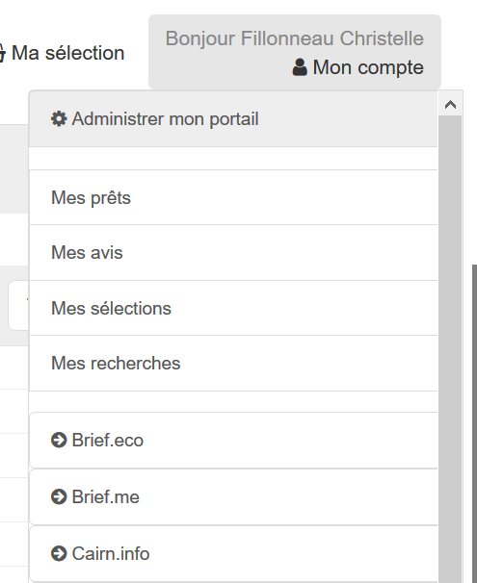

Slide 51
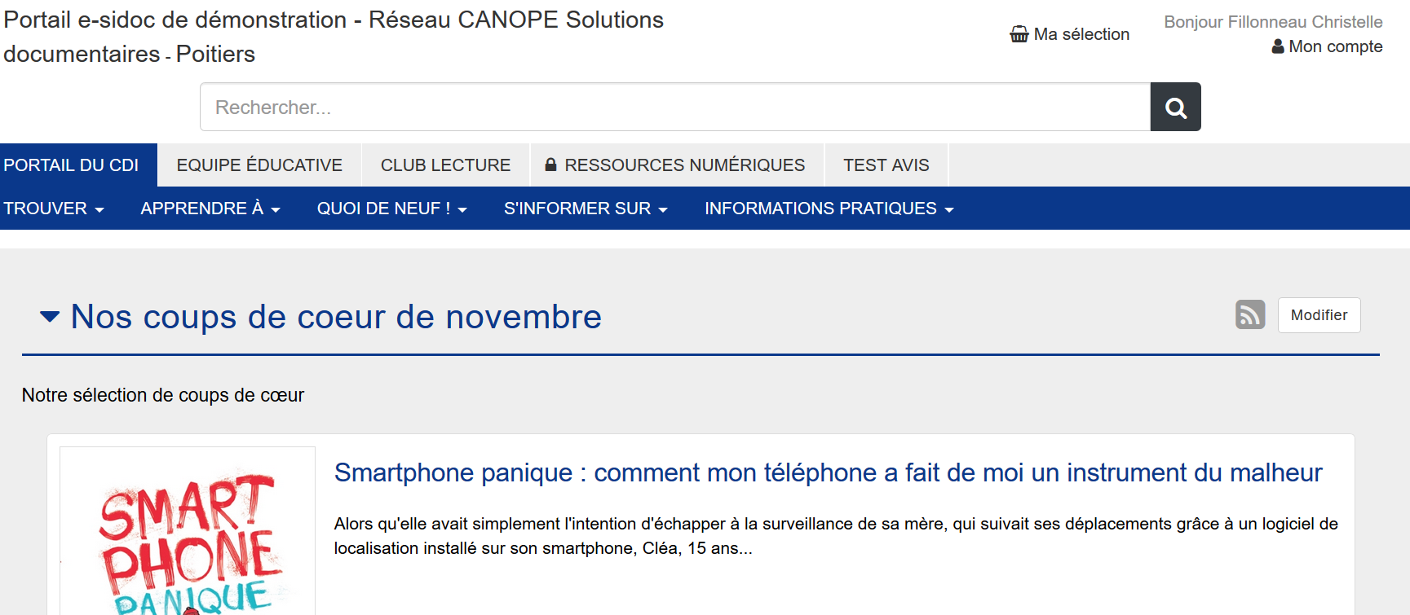
Après authentification en tant qu’administrateur dans le front office, un bouton de modification est présent sur chaque contenu. Il permet de basculer dans le back office.

Slide 52
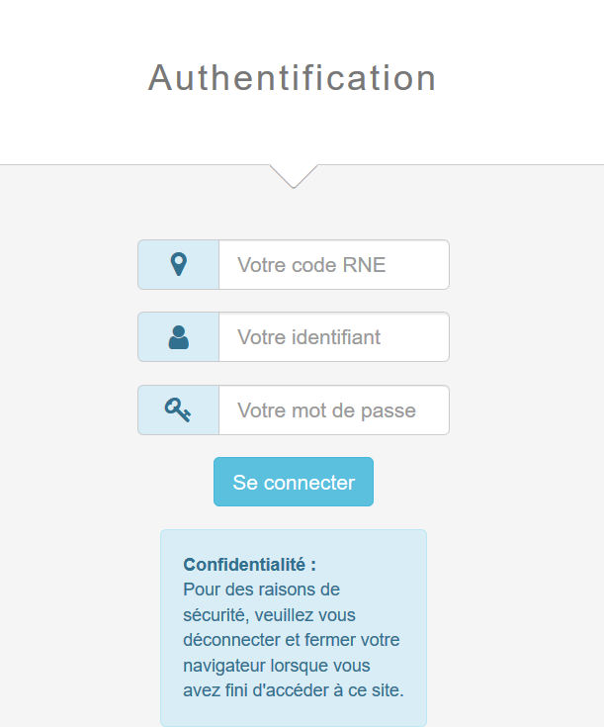
Page d’authentification au back office de publication et d’administration d’e-sidoc via une url dédiée

Slide 53
Le professeur documentaliste est accueilli dans le back office par un tableau de bord. Ce dernier permet rapidement d’appréhender :
les actions en attente (avis à modérer, demandes de réservations à traiter dans BCDI)
l’audience du portail
de disposer d’informations éditoriales (nouveautés sur e-sidoc et données d’activités sur l’ensemble de la plateforme des portails
e-sidoc)
d’avoir à portée de clic les liens utiles (manuel, assistance…)

Slide 54
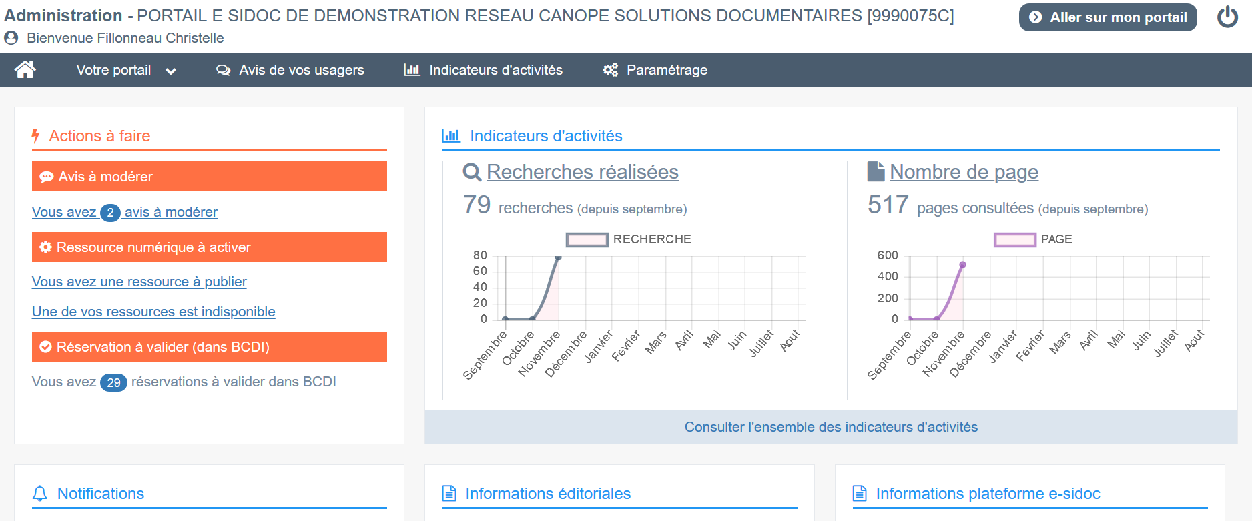

Slide 55
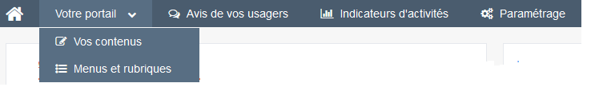
La barre de menus générale du back office a été conçue pour appréhender facilement les principales fonctionnalités d’un portail e-sidoc
Edition de contenus et organisation de l’arborescence du portail
Gestion de la modération des avis d’une communauté d’usagers
Prise de connaissance et mesure de l’activité sur un portail
Paramétrage et activation de certaines fonctionnalités
L’entrée « Votre Portail » dispose de deux sous-menus « Vos contenus » et « Menus et rubriques » qui illustrent que désormais, avec cette nouvelle version, il est possible d’éditer des contenus que l’on peut à façon assembler et publier dans différents espaces et rubriques.

Slide 56
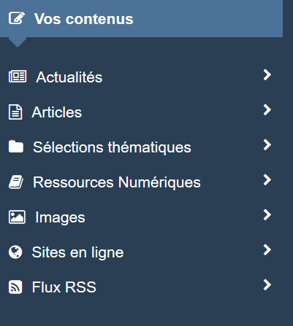
Ce menu à différentes entrées vous permet de modifier des contenus existants ou d’en créer. De nouvelles possibilités sont proposées via ce menu d’édition :
Possibilité de regrouper différents contenus de même type (ex. des articles) ;
Possibilité d’éditer une sélection thématique (ex. une liste de coups de cœur) en ajoutant une image d’illustration et un mode d’affichage (carrousel, liste, bloc…) différents ;
Présence d’une nouvelle rubrique pour gérer les ressources numériques payantes ;
Présence d’une nouvelle rubrique «Images». Ce menu permet de retrouver toutes vos images et d’en ajouter de nouvelles pour personnaliser le portail.

Slide 57
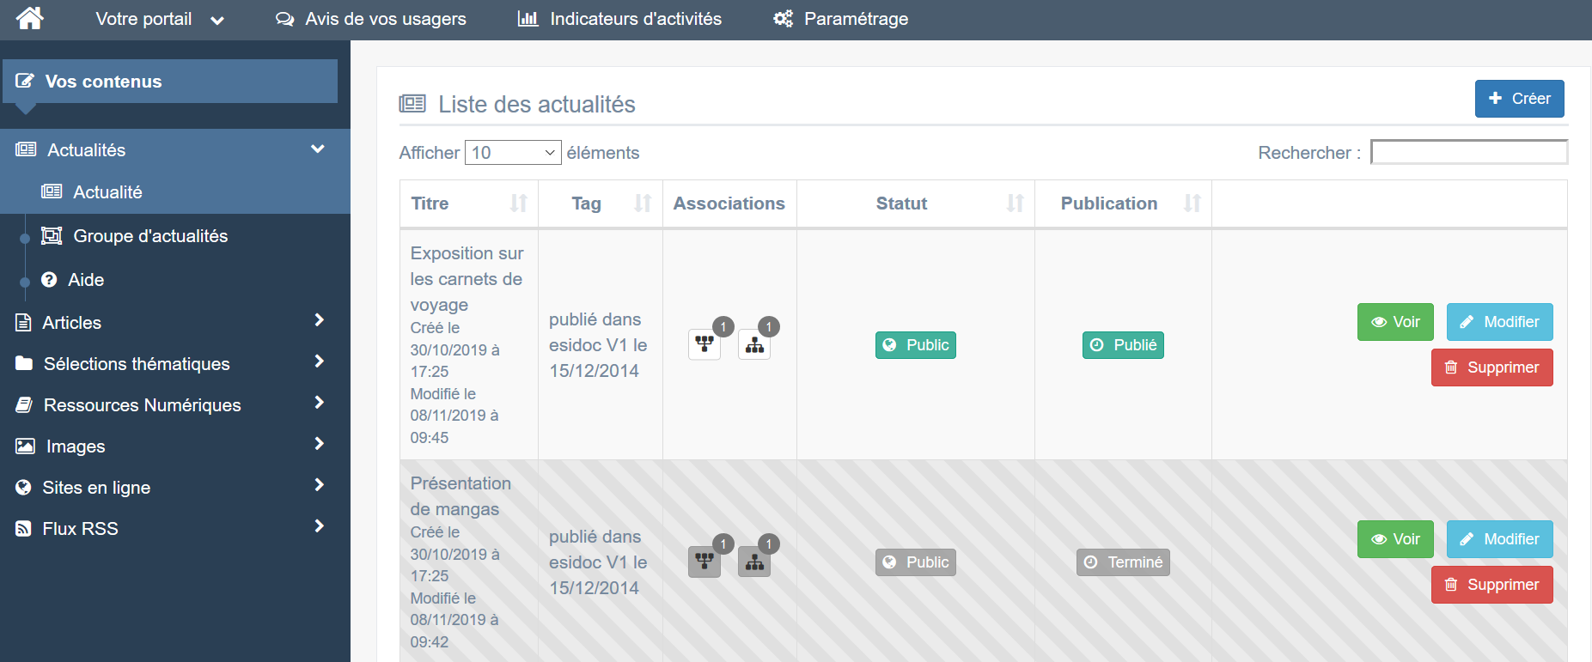
Publier et gérer des actualités

Slide 58



Slide 59


Slide 60

Publier et gérer des sélections thématiques

Slide 61


Slide 62



Slide 63


Slide 64

Publier et gérer des ressources numériques

Slide 65


Slide 66


Slide 67


Slide 68


Slide 69

Publier et gérer une bibliothèque d’images

Slide 70


Publier et gérer des sites internet, les regrouper
en catégories puis en sitothèques

Slide 71


Slide 72


Gérer l’arborescence d’un portail e-sidoc

Slide 73


Slide 74



Slide 75


Slide 76

Ce menu met à disposition différentes fonctionnalités pour assurer la modération des avis soumis et si besoin adresser des conseils de réécriture ou des commentaires aux auteurs des avis.

Slide 77


Slide 78


Slide 79


Slide 80

Intégration d’un nouveau module statistique d’usages, module non dépendant d’un outil tiers à la différence de la V1 d’e-sidoc.

Slide 81


Slide 82


Slide 83


Slide 84


Slide 85


Slide 86



Slide 87


Slide 88

Ce menu permet notamment :
de gérer des fonctionnalités au niveau du moteur de recherche
d’activer certaines fonctionnalités comme la saisie d’avis de lecture, la demande de réservation depuis les résultats de votre catalogue ou la recherche sur d’autres catalogues d’établissements
d’activer l’interconnexion entre un portail et l’ENT ou le service PRONOTE d’un établissement.

Slide 89


Slide 90


Slide 91


Slide 92


Slide 93


Slide 94



Slide 95


Slide 96


Slide 97
Outre les fonctionnalités, la nouvelle plateforme des 8000 portails e-sidoc va permettre de :
améliorer les performances d’indexation des fichiers envoyés par les connecteurs BCDI-e-sidoc pour traiter plus rapidement les changements effectués dans BCDI (création de nouvelles notices par exemple)
renforcer la sécurité de la plateforme pour contrer les tentatives d’intrusion de contenus délictueux, de vol de données et la malveillance (attaques pour rendre KO la plateforme) et garantir les exigences en matière de RGPD.

